Slide 1
Sayısal Görüntü İşleme Nesne Tespiti Projesi
Bünyamin AKMEŞE 205541048 (Gece)

Slide 2
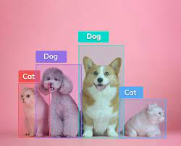
Proje Konusu:
Kamera kullanarak gerçek zamanlı bir şekilde görsellerden nesne ayrımı yapmaya yarayan bir görüntü işleme modeli geliştirmektir.

Slide 3
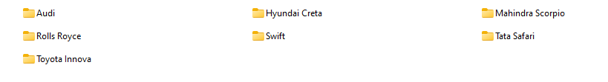
Sınıflandırılacak nesne seçimi ve veri seti:
Sınıflandırılacak nesne olarak , geniş bir veri seti bulabildiğim araç sınıflandırması ile sunumu yapmaya karar verdim. İlerleyen süreçte değiştirmeyi düşünüyorum.
https://www.kaggle.com/datasets/kshitij192/cars-image-dataset/

Slide 4
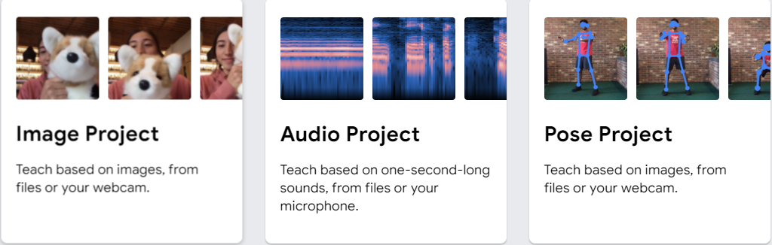
Yararlanılacak kaynaklar:
‘’Google teachable machine’’ ,Google tarafından hazırlanan çevrim içi öğrenme aracıdır. Bu site de mevcut olarak ,
Image Project (Resim Projesi) ,
Audio Project (Ses Projesi) ve
Pose Project (Duruş Projesi) geliştirilebiliyor.

Slide 5
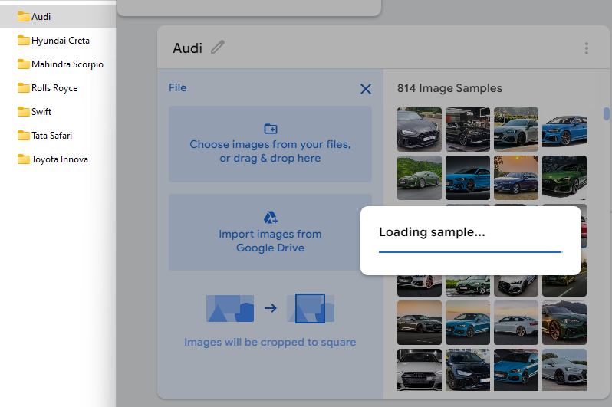
Teachable Machine’nin eğitilmesi:
Öncelikli olarak Class isimleri ve Verilerin aktarılması yapılıyor. Bunun için Webcam veya bilgisayarınızdaki mevcut dosyanızı kullanabilirsiniz.

Slide 6
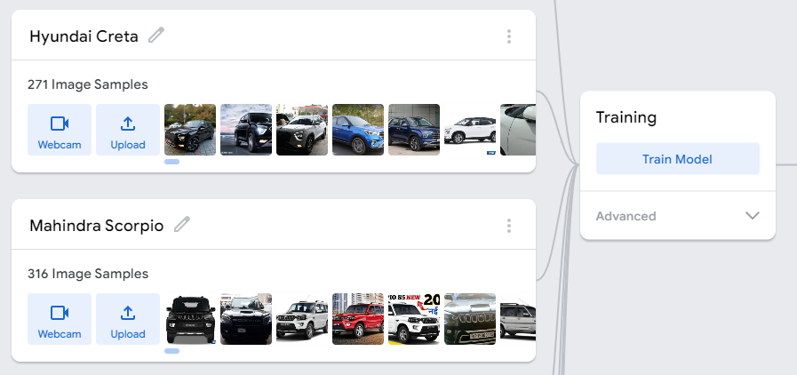
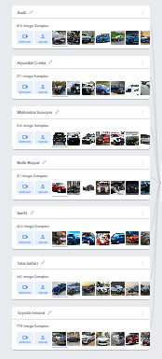
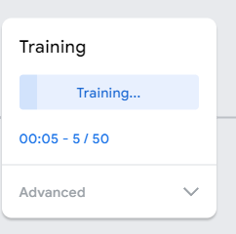
Tüm Classlar isimlendirilip veriler aktarıldıktan sonra eğitim işlemine geçiyoruz.

Slide 7
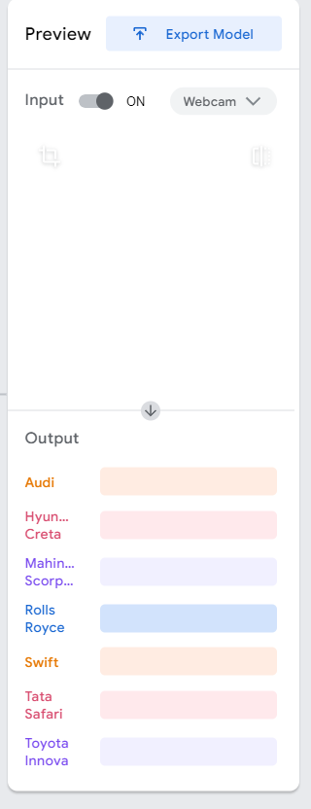
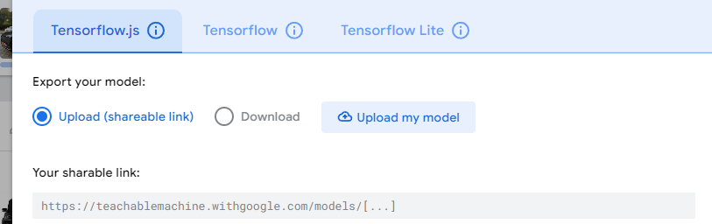
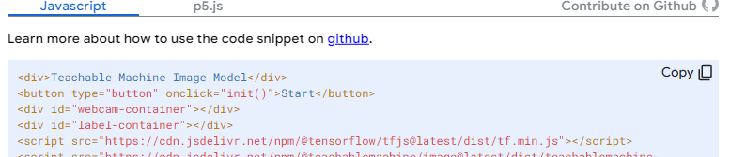
Eğitim tamamlandıktan sonra diret site üzerinde test etme imkanımız olmakla birlikte , bu modeli kullanabilmemiz için bize link ile kullanma ve ya eğitilmiş modeli indirme seçenekleri sunuyor. Bununla birlikte örnek kod şablonları ile kullanımı nasıl yapmamız gerektiğini de örnekliyor.

Slide 8
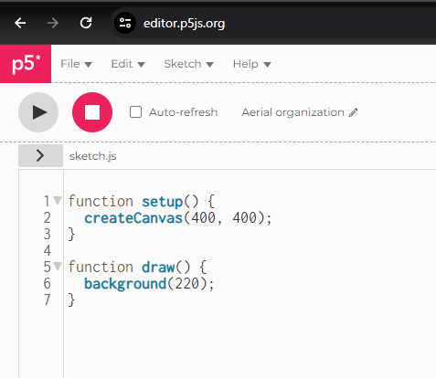
Kodlamaya giriş:
Ben Projeyi JacaScrip dilinin p5.js adlı görsel programlama için genişletilmiş bir kütüphanesini kullanarak yazacağım. Bunun için eğitilmiş modelin Link adresi ve hazırda verilen kodlar üzerinde biraz oynamalar yaparak kullanabileceğim hale getirmem gerekiyor.
Bunun için İnternet üzerinden ‘’https://editor.p5js.org/’’ sitesini kullanacağım.

Slide 9
Önümüzdeki hafta:
1- Modelin kodlarla ile kullanıma başlanması.
2- İstenilen verimin alınıp alınmamasının test edilmesi
3- Eğer verim düşük olursa ve ya nesnelerin belirli olumsuz sebepten dolayı sorun çıkarması durumunda veri setinin değiştirilip yeni bir veri seti ile modelin tekrar eğitilmesi.
(Kameradan canlı bir şekilde göstereceğim için araba biraz zor olacaktır. Bunu için daha günlük bir veri seti uygun olabilir.)

